Slide 1

Stormflodssikring
ASØ/dragør
22 august 2022

Slide 2
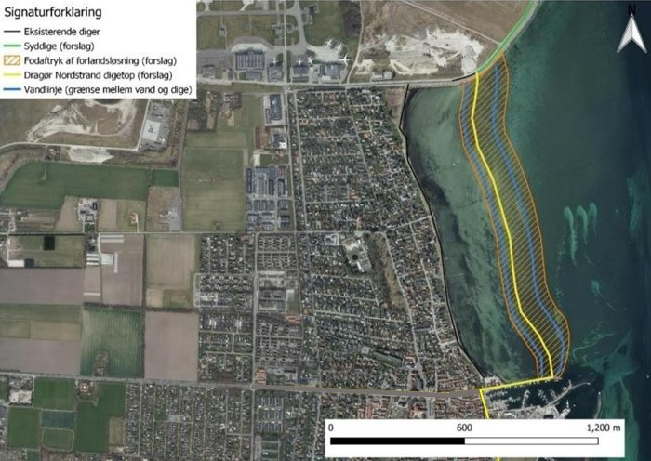
Forland – 10.000 år median 2050 1/2
Projektet er et skitseprojekt, der skal detaljeres og færdigprojekteres i en dialog og et samarbejde inden en evt. udførelse.
Der er ca 250 meter bredde på lagunen.
Der vil være gennemstrømning af havvand gennem to åbninger, så vandet i lagunen udskiftes ved højvande/lavvande.
Der vil kunne sejles igennem åbninger med kajak, vi undersøger muligheder for mindre joller.
Eksisterende dige vil kunne nedlægges.
Dragør Kommune skal lukke ved havnen med fløjdige ind i land, eller anden sikring omkring og ind i land syd for havnen, som kan modstå en 10.000 års stormflodshændelse i kote +4,7 så vandet ikke løber bagom diget. Sund & Bælt stiller ikke krav til andre dele af Dragørs stormflodsløsninger mod syd.

Slide 3

Forland – 10.000 år median 2050 2/2
Det fremskudte dige kan laves så der ikke er mulighed for badning på indersiden.
Diget kan laves så der ikke er overgang fra Dragør Nord til ydersiden, men gennem hver ende.
Lagunen kan udgraves i dybden, og det opgravede kan genbruges ved etableringen.
Sund & Bælt er indstillet på finansiere de omkostninger som vi ville have i et selvstændigt projekt.
Sund & Bælt kan være sparringspartner til Dragør Kommune vedr. den øvrige del af kystsikringen.
Sund & Bælt koordinerer tæt med CPH.

Slide 4
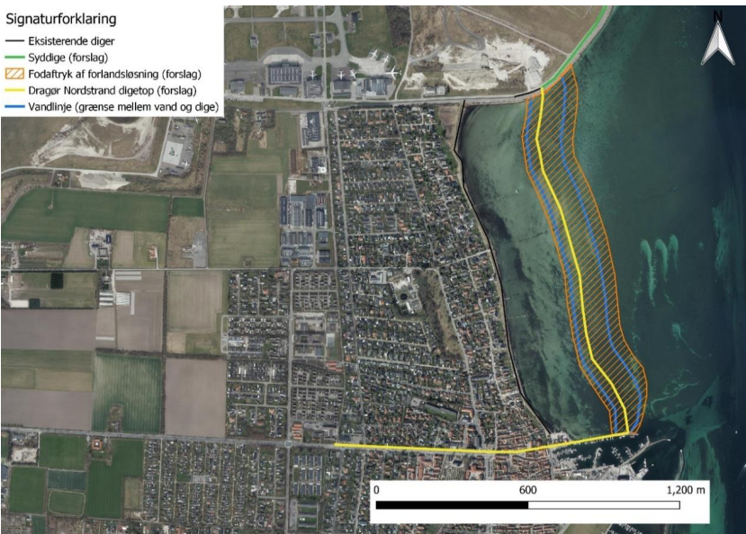
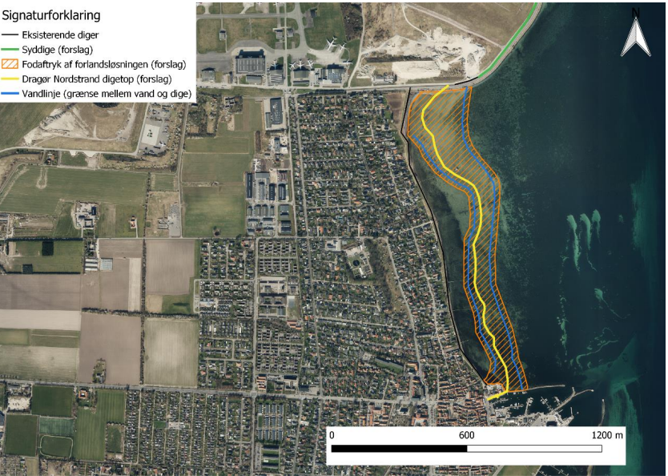
Forland – dragør kommune 100 år median 2050
Skitse af forslag fra Dragør Kommunes projekt konkurrence.

Slide 5
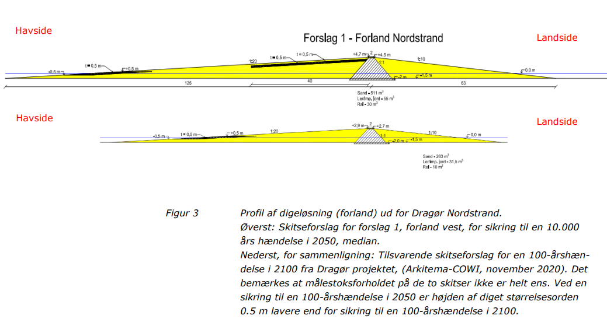
snit

Slide 6
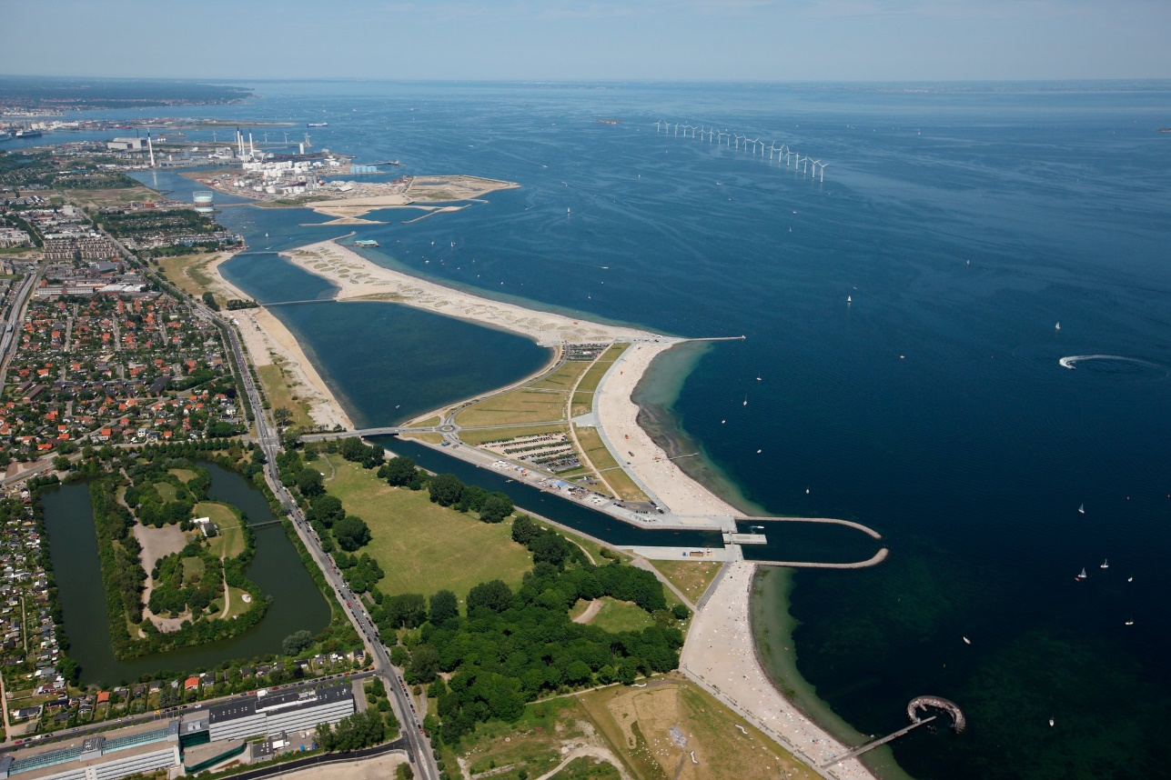
Amager strandpark

Slide 7
Dialog omkring projektet
Sund & Bælt er indstillet på at deltage i en løbende tæt dialog med borgere, brugere, interessenter, myndigheder etc. i hele projektets løbetid
Sund & Bælt har gode erfaringer hermed fra bl.a. Storebæltsforbindelsen, Øresundsforbindelsen og Femern-tunnellen
Sund & Bælt er vant til en tæt dialog og et tæt samarbejde med mange involverede med henblik på at frembringe det bedst mulige projekt
På grundlag af dialogen vil det udarbejdede blive rettet til gennem i processen

